Slide 1
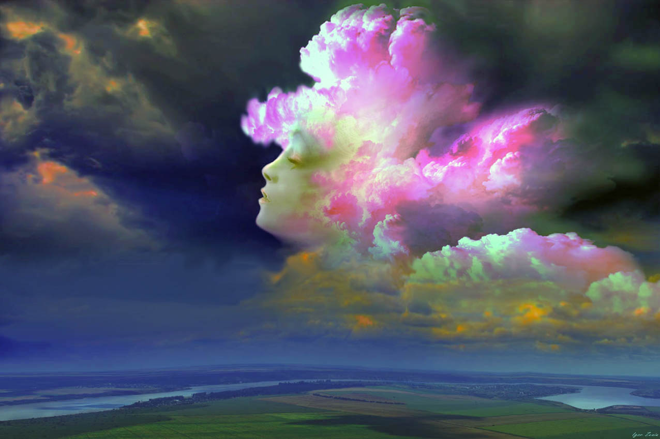
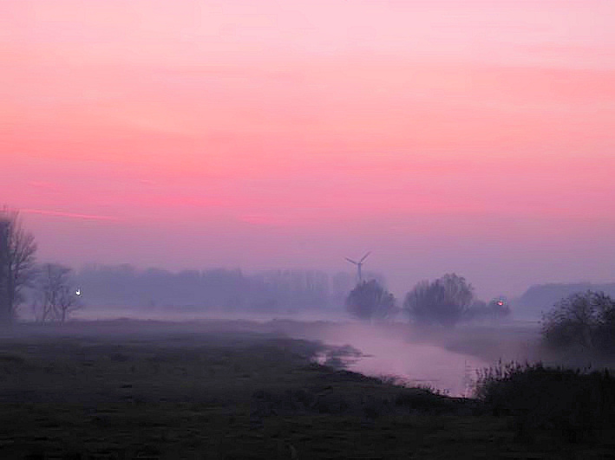
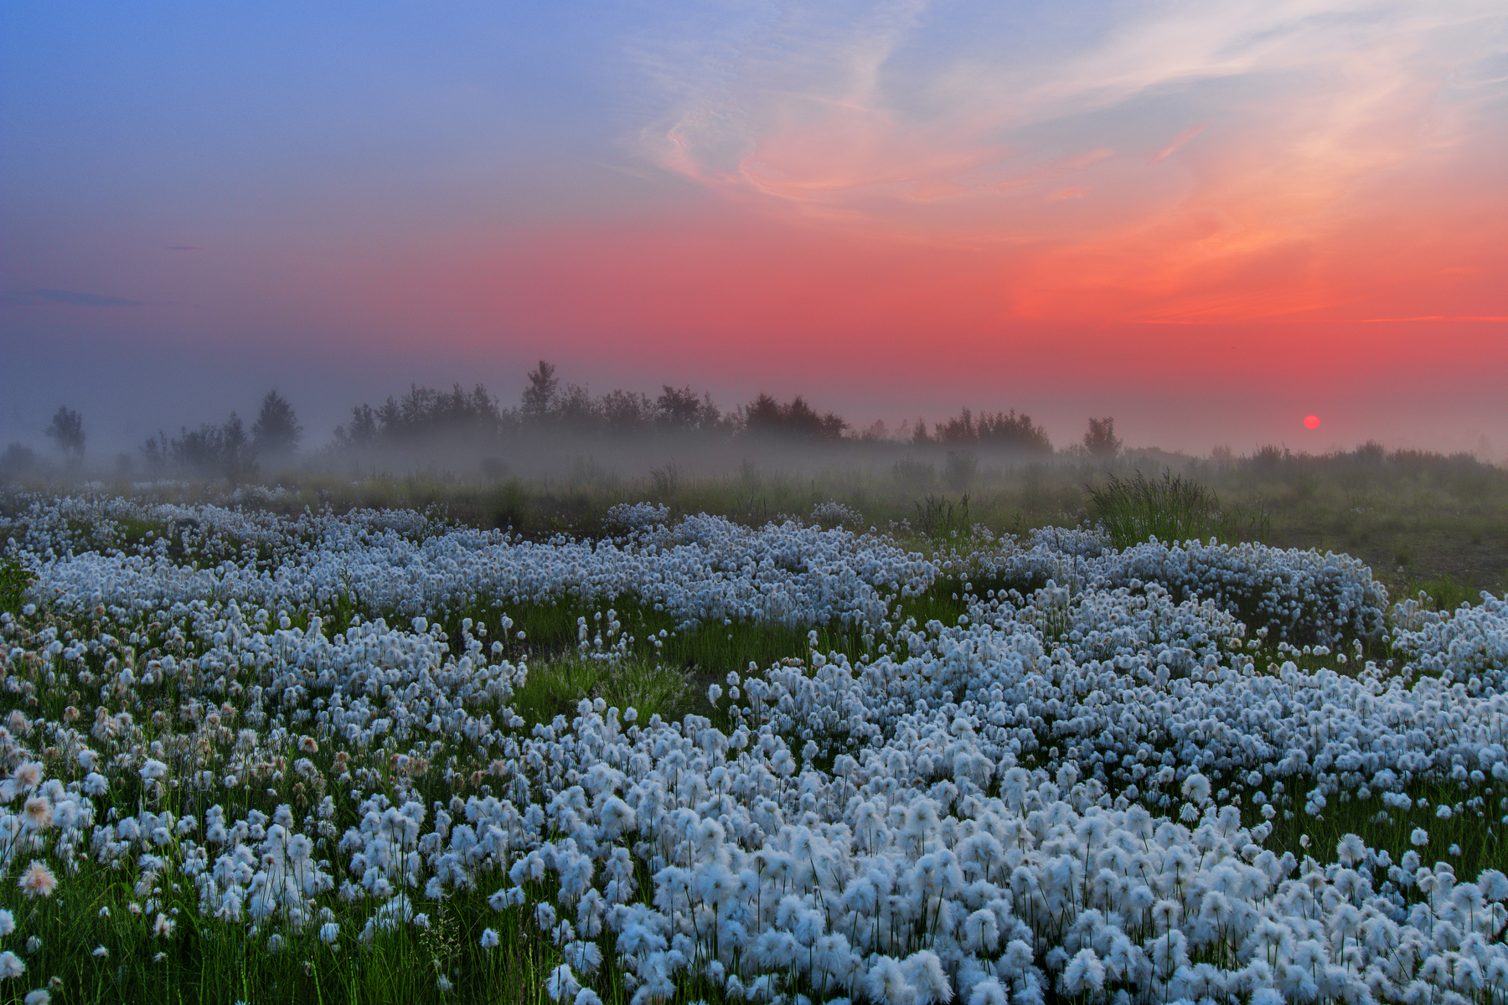
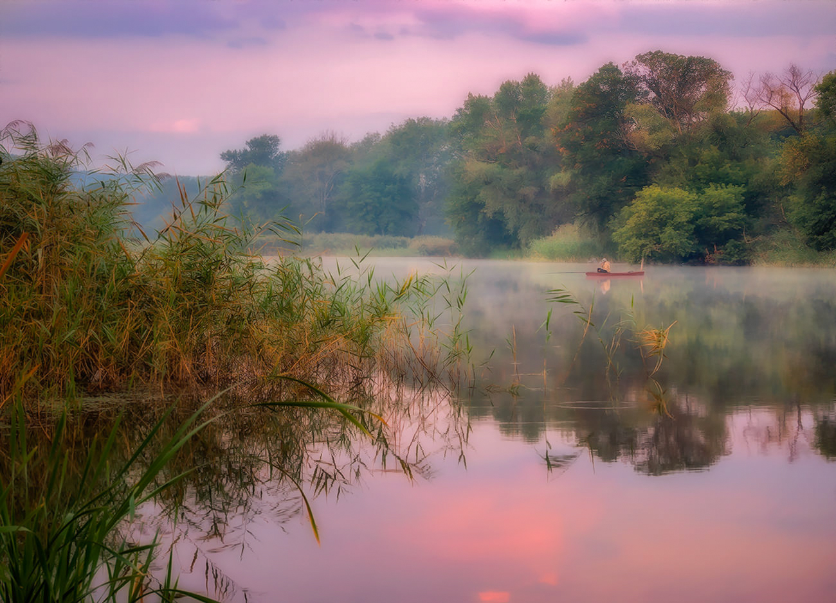
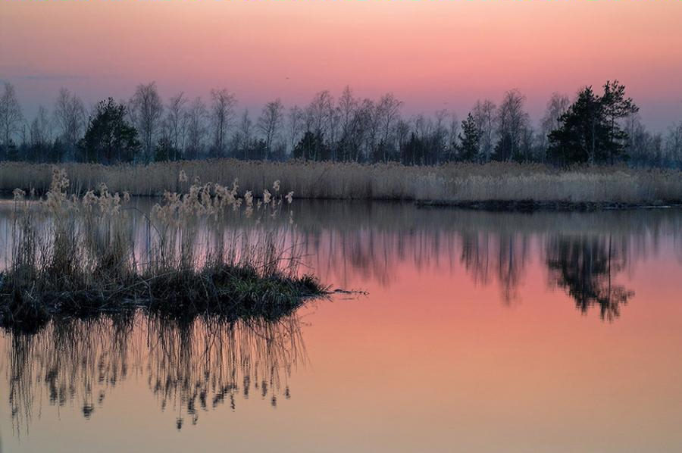
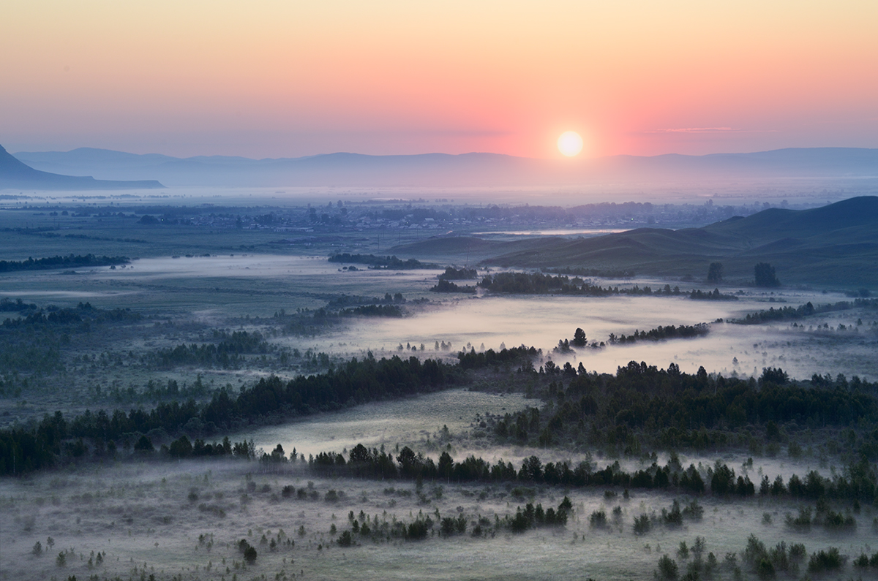
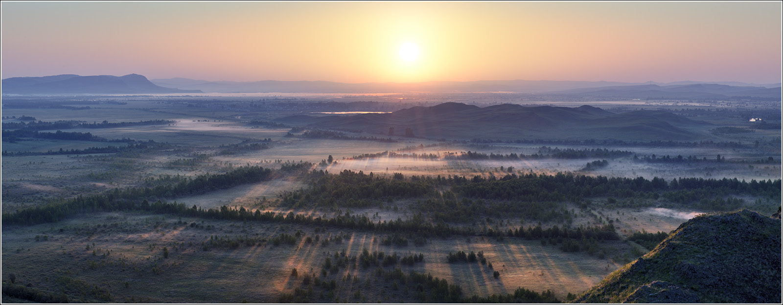
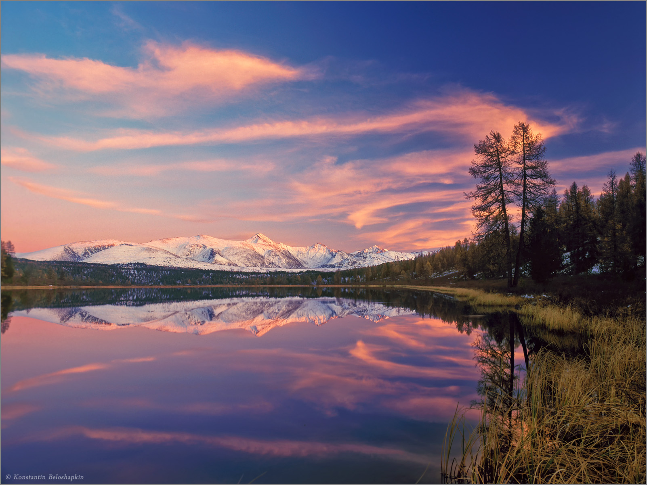
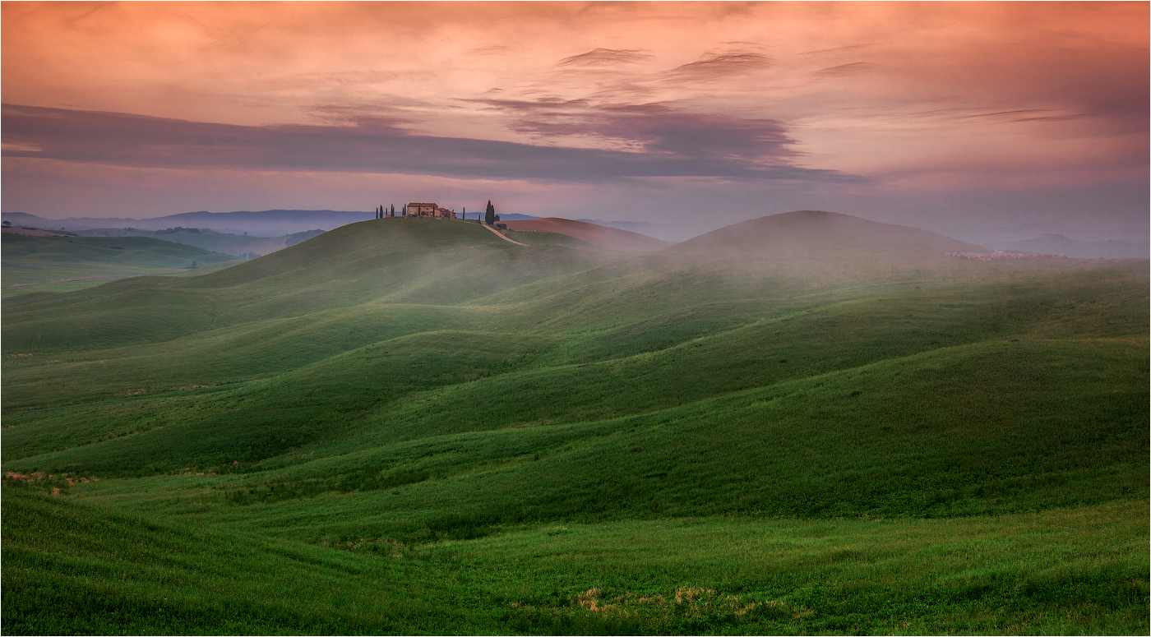
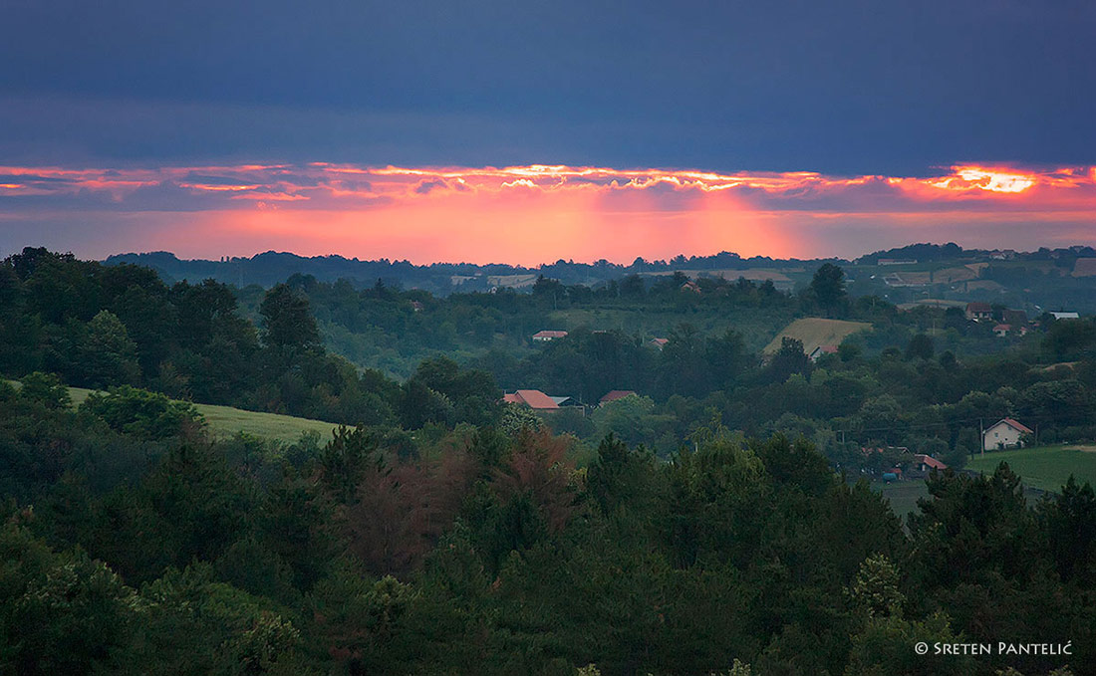
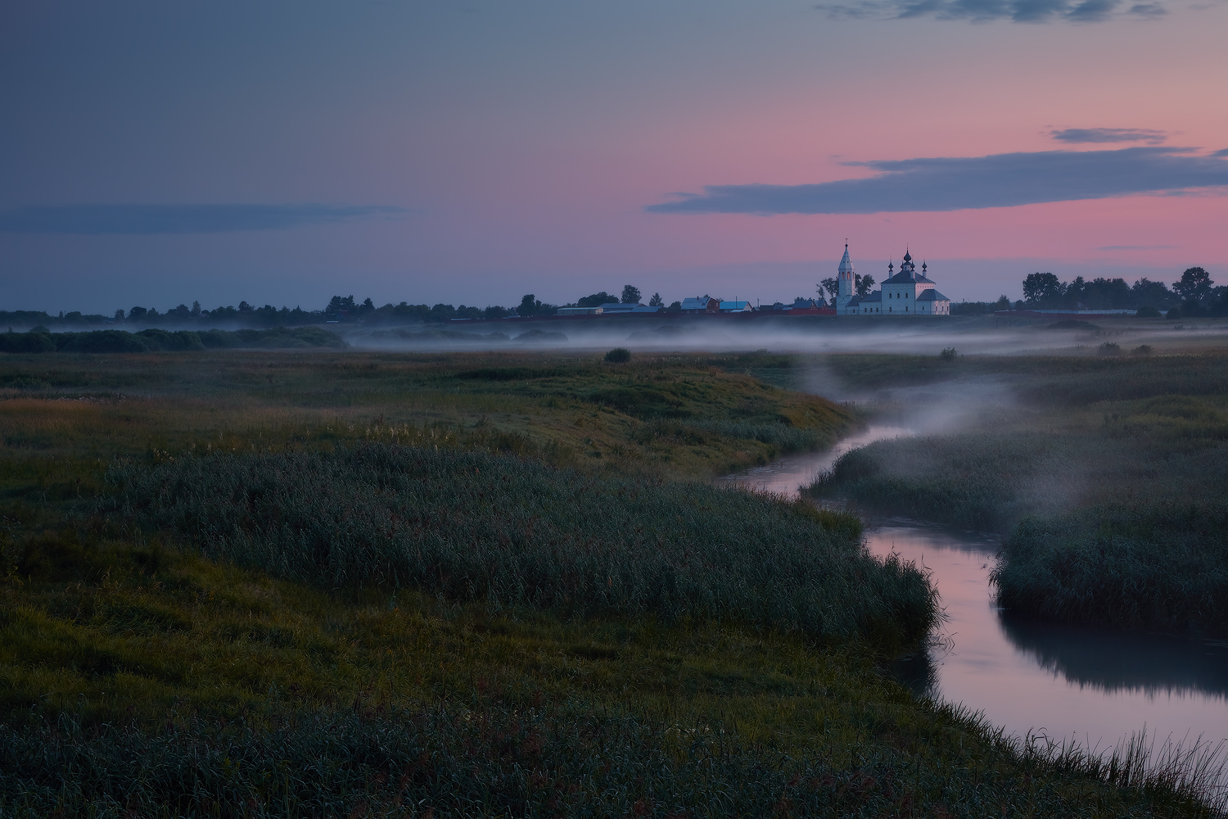
El mundo no va a sobrevivir mucho más tiempo como cautivo de la humanidad
-Daniel Quinn.
No entiendo cómo es que hay gente que mira la tierra y ve tierra nada más.
–Yupanqui.
La naturaleza se encoge mientras que el capital crece.
El crecimiento del mercado no puede solventar la crisis que crea.
-Vandana Shiva.
Nunca sabremos el valor del agua
hasta que el pozo este seco.-Thomas Fuller.
Apreciar lo que queda de la tierra y fomentar su renovación,
es nuestra esperanza de sobrevivir.
-Wendell Berry.
Produce una inmensa tristeza pensar que la naturaleza habla
mientras el género humano no la escucha.
-Victor Hugo
La tierra es insultada y ofrece sus flores como respuesta.
Rabinanath Tagore.
Filósofo y escritor indio.
Material - internet
Audio – Gracefully – Giovanni Marradi
inesgaret@gmail.com
La Tierra no te pertenece tu perteneces a la Tierra
Cuídala
Me pregunto quién nos ha dado el derecho de estropear nuestro planeta.
Kurt Vonnegut.
Escritor estadounidense.
Lo que estamos haciendo a los bosques del mundo es un espejo
de lo que nos hacemos a nosotros mismos y a los otros
-Mahatma Gandhi.
Vivimos en la tierra como si tuviéramos otra a la que ir.
-Terry Swearingen.
Siempre serás rico mientras puedes sentir y ver la belleza de este mundo
.-Aine Belton.
Pase automatico

Slide 2







¿Te ha gustado?
Puedes ver más entrando
Aquí
Además puedes recibir powerpoints en tu correo electrónico suscribiéndote aquí:

